Slide 1
Выполнение слесарных и электромонтажных работ

Slide 2
Виды слесарных и электромонтажных работ
При выполнении электромонтажных и ремонтных работ приходиться выполнять различные операции по слесарному делу. А именно: сверлить отверстия, выполнять правку и гибку металла, нарезать различные резьбы.
Электромонтажными работами называют мероприятия, которые выполняются при строительстве, реконструкции и ремонте зданий и относятся к монтажу электросетей, устройству и запуску электрооборудования.

Slide 3
Основными операциями являются:
отрезка заготовки
резание
опиливание
сверление
развертывание
нарезание резьбы
шабрение
шлифование
притирка
полирование.

Slide 4
К вспомогательным операциям относятся:
разметка
кернение
измерение
закрепление обрабатываемой детали в приспособлении или слесарных тисках
правка
гибка
клепка
пайка и лужение
сварка
склеивание.

Slide 5
К подготовительным операциям относятся:
ознакомление с технической и технологической документацией
подбор соответствующего материала
подготовка рабочего места и инструментов, необходимых для выполнения операции.

Slide 6
Разметка - это операция по нанесению на поверхность заготовки линий (рисок), определяющих контуры изготавливаемой детали, являющаяся частью некоторых технологических операций.
В зависимости от особенностей технологического процесса различают плоскостную и пространственную разметки.
Плоскостную разметку применяют при обработке листового материала и профильного проката, а также деталей, на которые разметочные риски наносят в одной плоскости.
Пространственная разметка - это нанесение рисок на поверхностях заготовки, связанных между собой взаимным расположением.

Slide 7
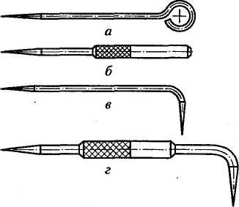
Инструменты, приспособления и материалы, применяемые при разметке
Чертилки являются наиболее простым инструментом для нанесения контура детали на поверхность заготовки и представляют собой стержень с заостренным концом рабочей части.
Рис. 2.1. Чертилки:
а — односторонняя с кольцом; б — односторонняя с ручкой;
в - двусторонняя; г -двусторонняя с ручкой

Slide 8
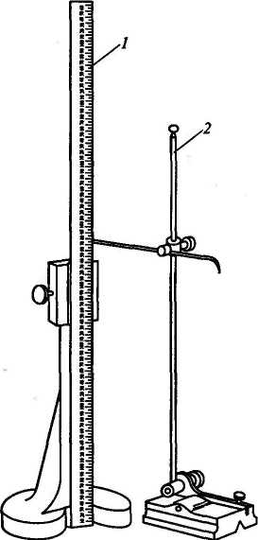
Рейсмас используют для нанесения рисок на вертикальной плоскости заготовки (рис. 2.2).
Рис. 2.2. Рейсмас:
1 — вертикальная масштабная линейка; 2 - чертилка, закрепленная на вертикальной стойке

Slide 9
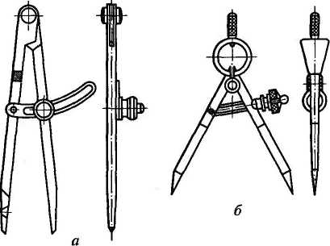
Разметочные циркули применяют для нанесения дуг окружностей и деления отрезков и углов на равные части (рис. 2.3).
Рис. 2.3. Циркуль разметочный: а - простой; б - пружинный

Slide 10
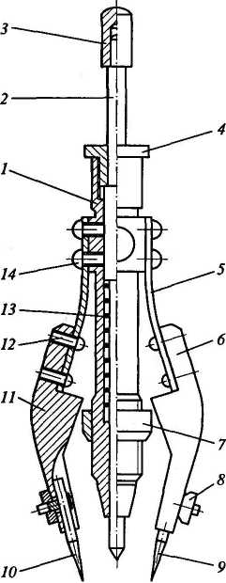

Кернеры (рис. 2.4) изготавливают из инструментальной стали У7А. Твердость на длине рабочей части (15... 30 мм) должна быть HRC 52... 57.
Рис. 2.4. Кернер
Рис. 2.5. Кернер Козловского:
1 - корпус; 2 - боек; 3 - ударная головка;
4 - втулка; 5, 13 - пружины; б, 11 - ножки; 7,8 - гайки; Р, 10 -сменные иглы; 12,14-винты

Slide 11
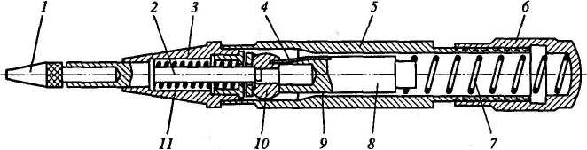
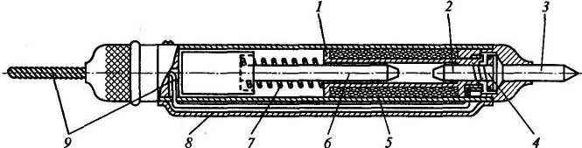
Рис. 2.7. Автоматический механический кернер:
1- кернер;.2 - стержень; 3,5,6- составные части кернера; 4 - плоская пружина; 7, 11 -пружины; 8 - ударник; 9 - заплечик; 10 - сухарь
Рис. 2.8. Электрический кернер:
1 - втулка; 2 - стержень; 3 - кернер; 4,7- пружины; 5 - катушка; б - ударник; 8 - корпус; 9 - электрическая цепь

Slide 12
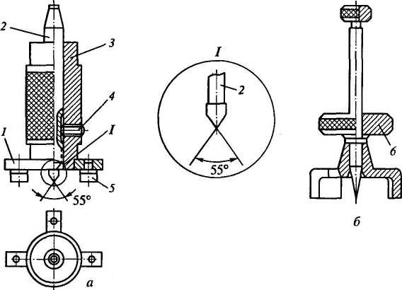
Рис. 2.9. Кернер специальный:
а - без груза; б-с грузом; 1 - подставка; 2 - кернер; 3 - стойка; 4 - винт;
5 - ножки; б - груз

Slide 13
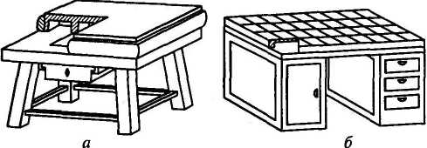
Разметочные плиты (рис. 2.10) отливают из серого чугуна, их рабочие поверхности должны быть точно обработаны.
Рис. 2.10. Разметочная плита: а - на подставке; б - на столе

Slide 14
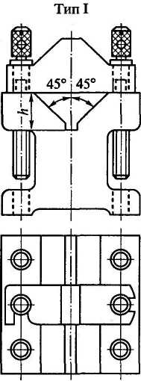
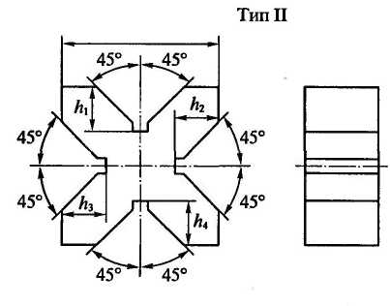
Призмы разметочные (рис. 2.11) изготавливают с одной и двумя призматическими выемками. По точности различают призмы нормальной и повышенной точности.
Рис. 2.11. Разметочные призмы:
тип I - односторонняя; тип II - четырехсторонняя; h, h_{1,} h ₂, h_{3,} h₄ - глубина V-образных пазов

Slide 15
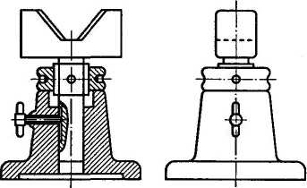
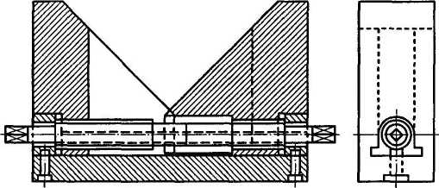
При разметке ступенчатых валов применяют призмы с винтовой опорой (рис. 2.12) и призмы с подвижными щечками, или регулируемые призмы (рис. 2.13).
Рис. 2.12. Призма с винтовой опорой
Рис. 2.13. Регулируемая призма

Slide 16
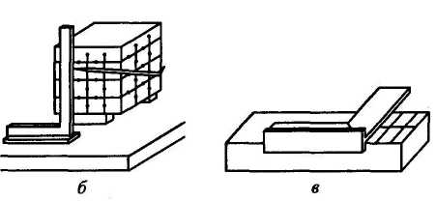
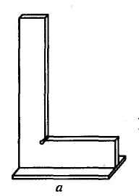
Угольники с полкой (рис. 2.14) применяют как для плоскостной, так и для пространственной разметки.
Рис. 2.14. Угольник с полкой:
а - угольник; б, в - примеры использования

Slide 17
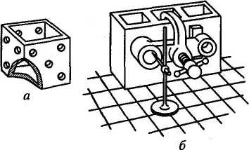
Разметочные ящики (рис. 2.15) применяют для установки на них при разметке заготовок сложной формы.
Рис. 2.15. Разметочный ящик:
а - общий вид; б - пример использования

Slide 18
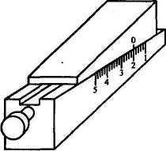
Разметочные клинья (рис. 2.16) применяют при необходимости регулирования положения размечаемой заготовки по высоте в незначительных пределах.
Рис. 2.16. Разметочный клин

Slide 19
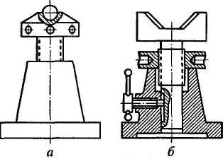
Домкраты (рис. 2.17) используют так же, как и регулируемые клинья для регулировки и выверки положения размечаемой заготовки по высоте, если деталь имеет достаточно большую массу.
Рис. 2.17. Домкраты с шаровой (а) и призматической (б) опорой для заготовки

Slide 20
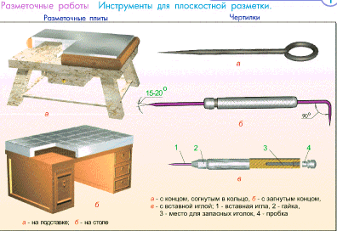

Slide 21
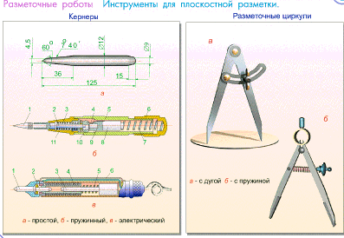

Slide 22
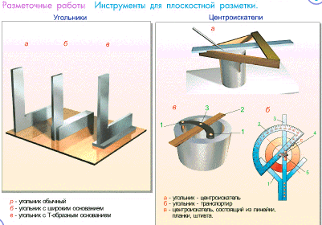

Slide 23
Для того чтобы разметочные риски были четко видны на поверхности размечаемой заготовки, эту поверхность следует окрасить.
Для окрашивания размечаемых поверхностей используют:
раствор мела в воде с добавлением столярного клея, обеспечивающего надежное сцепление красящего состава с поверхностью размечаемой заготовки, и сиккатива, способствующего быстрому высыханию этого состава;
медный купорос, представляющий собой сернокислую медь и в результате происходящих химических реакций обеспечивающий образование на поверхности заготовки тонкого и прочного слоя меди;
быстросохнущие краски и эмали.

Slide 24

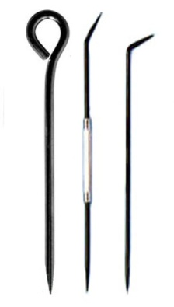
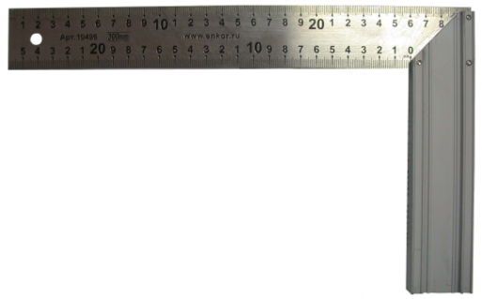
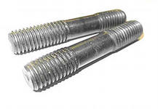


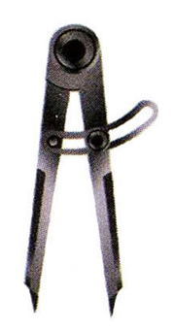
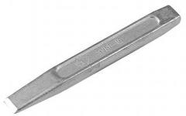
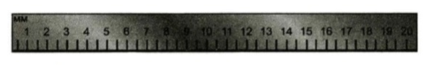
Инструменты для разметки
Угольник
Чертилка
Сверло
Шпильки
Шаблон
Метрическая линейка
Кернер
Зубило
Разметочный циркуль

Slide 25
ПОДГОТОВКА ПОВЕРХНОСТЕЙ ПОД РАЗМЕТКУ.
Подготовительные работы при разметке включают в себя подготовку красителей, подготовку поверхностей к окрашиванию и непосредственно окрашивание.
Мел с добавлением столярного клея и сиккатива разводят до консистенции жидкой сметаны. Медный купорос растворяют в воде в соотношении 1:10 или используют твердый медный купорос, которым натирают поверхность размечаемой заготовки. Лаки и эмали применяют в готовом виде.
Перед окраской размечаемую поверхность необходимо очистить от грязи, пыли, следов окалины и обезжирить.
Окрашивание выполняют, нанося состав на поверхность заготовки равномерно, тонким слоем. Для нанесения окрашивающего состава пользуются кистью и тампоном.

Slide 26
Затем выполняют разметку. Вначале определяют базу, от которой будут наносится риски.
Риски при разметке обычно наносят в следующем порядке. Сначала все горизонтальные, затем вертикальные, после этого наклонные, и в последнюю очередь - окружности, дуги и закругления.
Убедившись в правильности разметки, все линии накернивают для того, чтобы они не стерлись при обработке детали.
Керны должны быть неглубокими и разделяться разметочными рисками пополам.
Разметка производится несколькими способами: по чертежу, по шаблону, по образцу и по месту.

Slide 27
Правила выполнения приемов разметки.
1. Слой окрашивающего состава, наносимого на поверхность заготовки, должен быть тонким, равномерным по толщине и полностью покрывать размечаемую поверхность.
2. При проведении риски точно совмещать линейку с исходными отметками на детали и плотно прижимать к заготовке.
3. Прежде чем провести риску, следует убедиться, что чертилка (циркуль) хорошо заточена.
4. Риску проводить одним непрерывным движением чертилки вдоль линейки, не наносить риску дважды по одному и тому же месту, так как это приводит к ее раздвоению.

Slide 28
5. При кернении разметочных рисок:
убедиться в правильности заточки кернера, при необходимости заточить повторно;
кернение производить легкими ударами молотка по кернеру так, чтобы глубина кернового углубления составляла примерно 0,5 мм.
линии больших окружностей диаметром более 15 мм накернивают равномерно в 6... 8 местах, дуги в сопряжениях следует накернивать с меньшими промежутками между углублениями, чем на прямолинейных участках;
точки сопряжения и пересечения рисок необходимо обязательно накернивать;
центр отверстия или дуги накернивают глубже, чем риску, диаметр отверстия при этом должен быть равен приблизительно 1,0 мм.

Slide 29
6. При разметке отверстия или дуги точно устанавливать раствор циркуля на требуемый размер, прочно фиксировать раствор циркуля прижимным винтом дуги циркуля. При проведении дуги циркуль слегка наклонять в сторону движения.
7. Если при сопряжении прямолинейных и криволинейных рисок они не совпали, размечаемое место детали закрасить заново и разметку повторить.
8. При разметке по шаблону (образцу) плотно прижимать его к детали, следить, чтобы он не сместился в процессе разметки.
9. При разметке центра на торце цилиндрической детали кернером-центроискателем (колоколом) следить за установкой центроискателя строго по оси детали, точность разметки проверять раздвижным центроискателем.

Slide 30
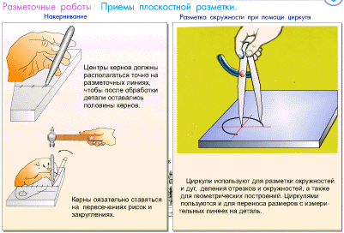

Slide 31
10. При разметке центра на торце цилиндрической детали угольником-центроискателем следить за плотным прилеганием полок центроискателя к цилиндрической части детали.
11. При разметке центра отверстия детали с помощью раздвижного центроискателя следить за перпендикулярностью установки деревянного бруска с пластиной оси отверстия.
12. При разметке «от кромки» обработанной детали следует плотно прижимать полку угольника с широким основанием к кромке детали.
13. При разметке «от осевых линий» размеры отсчитывают от двух контрольных керновых углублений, расположенных на краях этих линий.

